Slide 1
Розвиток української літератури в другій половині ХІХ ст.
Золочівський економічний ліцей
Підготували
ліцеїсти групи Е-1
Стах В. та Ліщук Н.

Slide 2
Нова українська література
Основні творчі методи – просвітительський реалізм та романтизм.
Основні жанри – байка , балада, вірш, соціально-побутова п’єса, поема, повість.
Основні представники – Марко Вовчок, П. Куліш, Леся Українка, М. Коцюбинський та ін.

Slide 3
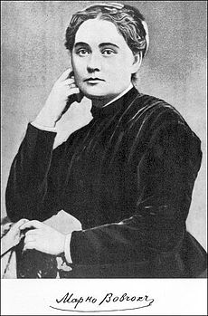
Марко Вовчок ( Марія Вілінська )
Творча спадщина :
-дві книги „Народних оповідань“
-соціальна повість „Інститутка“ (1859–1861)
-історичні казки-повісті „Кармелюк” незавершені — „Гайдамаки“, „Сава Чалий“
-повісті „Три долі“, „Павло Чорнокрил“, „Сестра“, „Дяк“ та інші
1833- 1907

Slide 4
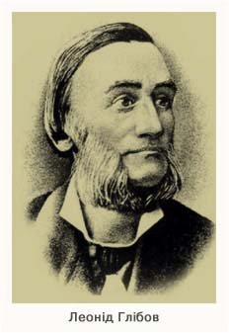
Леонід Глібов
Широке визнання в українській літературі Глібов здобув як байкар.
Твори :
“Ведмідь-пасічник” , “Вовк та ягня”, “Журба”,
“Жаба й Віл”, “Зозуля і півень”, “Квіти”, “Лисиця-жалібниця” , “Мальований стовп”,
“Мірошник”, “Муха й бджола”,
“Охрімова свита”, “Щука”.
1827 – 1893

Slide 5
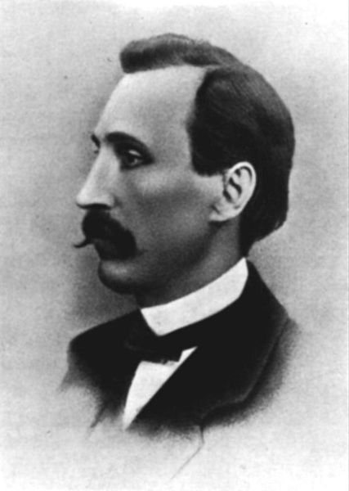
Пантелеймон Куліш
Родом з Сумщини. Навчався в Київському університеті . Був членом Кирило-Мефодіївського братства. Найвідоміші твори : “Циган”, “Пан Мурло”, етнографічна збірка “Записки о Южной Руси”, “Чорна рада”, “Мартин Гак”, “Брати” та ін.
1819 - 1897

Slide 6

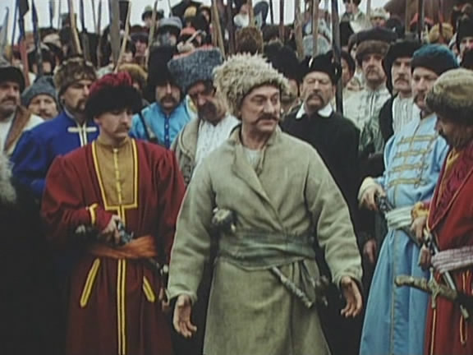
“Чорна Рада” (1857 р.) – перший український історичний роман.

Slide 7
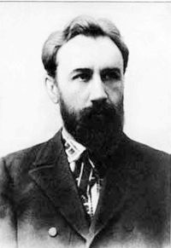
Борис Грінченко
Автор близько 50 оповідань («Чудова дівчина», 1884; «Сама, зовсім сама», 1885; «Олеся», 1890; «Украла», 1891; «Дзвоник», 1897 та ін.), повістей («Соняшний промінь», 1890; «На розпутті», 1891; «Серед темної ночі», 1900; « Під тихими вербами», 1901), збірок поезії («Пісні Василя Чайченка», 1884; «Під сільською стріхою», «Степовий гість» (1897), «Ясні зорі» (1884–1900).
1863 – 1910

Slide 8
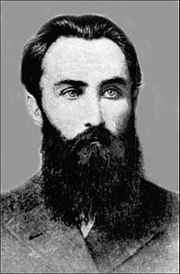
Павло Грабовський
Твори :
«Веснянки», «Дещо про творчість поетичную», «До Русі-України»,
«До дітей», «До матері», «До орла», «До сіячів», «До українців» , «До школи»,
«З півночі», «Кобза», «Лист до Грінченка», «На далекій півночі», «Пролісок», «Трудівниця», «Швачка»,
«Я не співець чудовної природи».
1864 – 1902

Slide 9
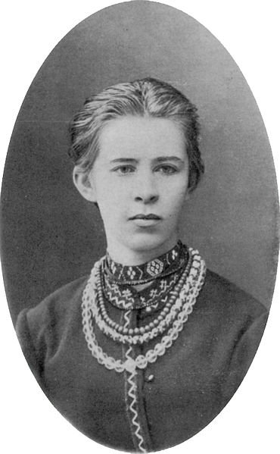
Леся Українка
Відома завдяки своїм збіркам поезій «На крилах пісень» (1893), «Думи і мрії» (1899), «Відгуки» (1902), поем «Давня казка»(1893), «Одно слово» (1903), драм «Бояриня» (1913), «Кассандра» (1903-1907), «В катакомбах» (1905), «Лісова пісня»(1911) та ін.
1871 – 1913

Slide 10
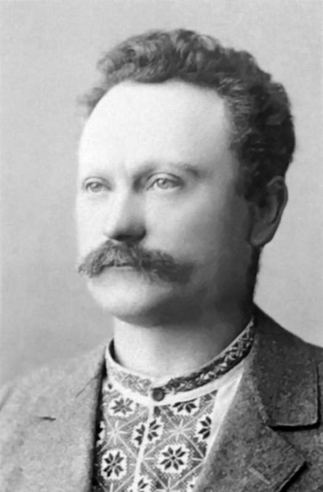
Іван Франко
Твори/наукові роботи :
«Варлаам і Йоасаф. Старохристиянський духовний роман і його літературна історія» (1895), «Розбір Наймички Шевченка» (1895), «Етимологія і фонетика в южноруській літературі»,«Товаришам з тюрми», «Вічний Революціонер», «Каменярі», «Земле моя», «Тюремні сонети», «Панські жарти» (1887), «Сурка» (1890), «Смерть Каїна» (1889), «Іван Вишенський» (1900) й інші.
1956 – 1916

Slide 11
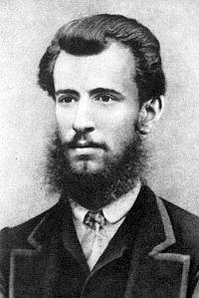
Панас Мирний
Твори :
оповідання («Лихий попутав», автобіографічне оповідання «Ганнуся», цикл оповідань «Як ведеться, так і живеться», «Пасічник», «Яків Бородай», «Замчище», «Визвол», «Морозенко»)
повісті («П'яниця», «Лихі люди», «Лихо давнє й согочасне», «Голодна воля», «За водою»)
романи («Хіба ревуть воли, як ясла повні?», «Повія»)
новела «Лови»
п'єса «Лимерівна»
1849 – 1920

Slide 12
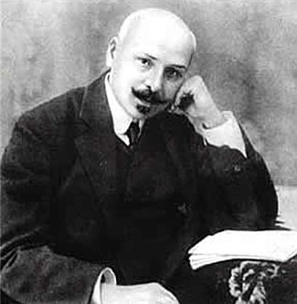
Михайло Коцюбинський
Твори :
“Тіні забутих предків”, “Дебют”, “Для загального добра”, “На крилах пісні”, “Під мінаретами”, “Сон”, “Що записано в книгу життя” та ін.
1864 – 1913

Slide 13
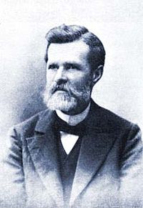
Іван Нечуй-Левицький
Твори :
«Хмари» (1874), «Над Чорним морем» (1890), «Князь Єремія Вишневецький» (1897, опубл. 1932)
«Дві московки» (1868), «Рибалка Панас Круть» (1868), «Причепа» (1869), «Микола Джеря» (1878),
«Кайдашева сім'я» (1879).
1838 – 1918

Slide 14
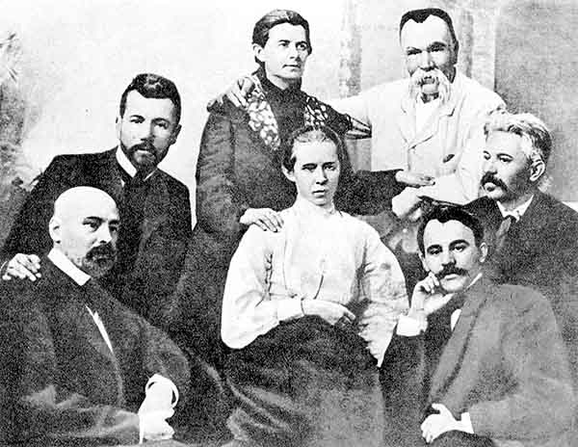
Література другої половини ХІХ ст. охоплювала різноманітні теми та проблеми суспільного життя, торкалася всіх без винятку класів , станів і верст суспільства. Своїми творами письменники намагалися просвітити народ щодо його прав , одночасно виступаючи на його захист.

Slide 15
Використана література:
Історія України : довідник для абітурієнтів та учнів загальноосвітніх навчальних закладів/ С.В. Кульчицький, Ю.А. Мицик, В. С. Власов/”Літера ЛТД” с. 276 – 279.
http://uk.wikipedia.org/wiki/%D0%A4%D0%B0%D0%B9%D0%BB:Panas_Myrnyi_Birthplace.JPG
http://uk.wikipedia.org/wiki/%D0%A4%D0%B0%D0%B9%D0%BB:PanasMyrnyi.jpg
http://uk.wikipedia.org/wiki/%D0%9F%D0%B0%D0%BD%D0%B0%D1%81_%D0%9C%D0%B8%D1%80%D0%BD%D0%B8%D0%B9
http://uk.wikipedia.org/wiki/%D0%9C%D0%B0%D1%80%D0%BA%D0%BE_%D0%92%D0%BE%D0%B2%D1%87%D0%BE%D0%BA
http://uk.wikipedia.org/wiki/%D0%A4%D0%B0%D0%B9%D0%BB:%D0%9C%D0%B0%D1%80%D0%BA%D0%BE_%D0%92%D0%BE%D0%B2%D1%87%D0%BE%D0%BA_%D0%BC.jpg
http://uk.wikipedia.org/wiki/%D0%A4%D0%B0%D0%B9%D0%BB:%D0%93%D0%BB%D1%96%D0%B1%D0%BE%D0%B2_%D0%9B.jpg
http://uk.wikipedia.org/wiki/%D0%A4%D0%B0%D0%B9%D0%BB:Bayky_leonida_Hlibova.jpg
http://uk.wikipedia.org/wiki/%D0%9B%D0%B5%D0%BE%D0%BD%D1%96%D0%B4_%D0%93%D0%BB%D1%96%D0%B1%D0%BE%D0%B2
http://uk.wikipedia.org/wiki/%D0%86%D0%B2%D0%B0%D0%BD_%D0%9D%D0%B5%D1%87%D1%83%D0%B9-%D0%9B%D0%B5%D0%B2%D0%B8%D1%86%D1%8C%D0%BA%D0%B8%D0%B9
http://uk.wikipedia.org/wiki/%D0%A4%D0%B0%D0%B9%D0%BB:%D0%9D%D0%B5%D1%87%D1%83%D0%B9-%D0%9B%D0%B5%D0%B2%D0%B8%D1%86%D1%8C%D0%BA%D0%B8%D0%B9_%D0%86.jpg
http://uk.wikipedia.org/wiki/%D0%A4%D0%B0%D0%B9%D0%BB:Panteleimon_Kulish_Bible.jpg
http://uk.wikipedia.org/wiki/%D0%A4%D0%B0%D0%B9%D0%BB:GuentherZ_2010-07-03_0028_Wien08_Skodagasse9_Gedenktafel_P._Kulisch_I.Puluj.jpg
http://uk.wikipedia.org/wiki/%D0%A4%D0%B0%D0%B9%D0%BB:Panteleimon_Kulish.jpg
http://uk.wikipedia.org/wiki/%D0%9F%D0%B0%D0%BD%D1%82%D0%B5%D0%BB%D0%B5%D0%B9%D0%BC%D0%BE%D0%BD_%D0%9A%D1%83%D0%BB%D1%96%D1%88

Slide 16
Дякуємо за увагу!

